Slide 1
O QUE É GESTÃO DEMOCRÁTICA NA EDUCAÇÃO?
Início de conversa...

Slide 3
ENQUANTO PROCESSO
Processo (do latim procedere) é um termo que indica a ação de avançar, ir para frente (pro+cedere) e é um conjunto sequencial e particular de ações com objetivo comum.
Pode ter os mais variados propósitos: criar, inventar, projetar, transformar, produzir, controlar, manter e usar produtos ou sistemas.

Slide 4
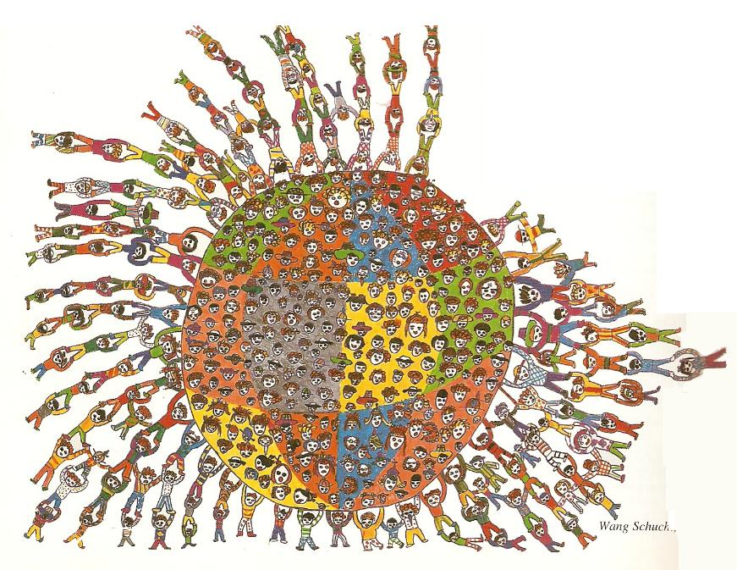
PENSAR A EDUCAÇÃO ENQUANTO PROCESSO SOCIAL

Slide 5
NÃO É A PREPARAÇÃO PARA A VIDA, É A PRÓPRIA VIDA

Slide 6
Como são as linguagens que educam para a vida?
Como são as ciências que preparam para a vida?
Como são as artes que educam para a vida?

Slide 7
“Se fosse ensinar a uma criança a beleza da música não começaria com partituras, notas e pautas. Ouviríamos juntos as melodias mais gostosas e lhe contaria sobre os instrumentos que fazem a música.
Aí, encantada com a beleza da música, ela mesma me pediria que lhe ensinasse o mistério daquelas bolinhas pretas escritas sobre cinco linhas.
Porque as bolinhas pretas e as cinco linhas são apenas ferramentas para a produção da beleza musical. A experiência da beleza tem de vir antes".
Rubem Alves

Slide 8
EDUCAÇÃO, VIDA...
E a gestão?

Slide 9
DINÂMICA
Educação, vida, gestão...

Slide 10
GESTÃO EM EDUCAÇÃO
Considera o coletivo na composição do som.

Slide 11
O QUE REPRESENTA O COLETIVO EM UMA GESTÃO?

Slide 12
AÇÃO CONJUNTA
AÇÃO
AUTONOMIA
AUTOCONTROLE
RESPONSABILIDADE
PARTICIPAÇÃO

Slide 13
O QUE REPRESENTA O COLETIVO PARTICIPATIVO EM UMA GESTÃO?
Gestão democrática
Gestão compartilhada
Gestão participativa

Slide 14
TERMOS COMUNS AOS
DOCUMENTOS ESCOLARES
E a prática?
Como efetivar uma gestão democrática em educação?
Como considerar o coletivo nas decisões educacionais?
Como fazer possível o inédito viável?

Slide 15
CITAÇÃO DE PAULO FREIRE

Slide 16
Na Constituição, estão expressos os princípios da República Federativa do Brasil; os direitos e as garantias fundamentais dos cidadãos; as formas de organização do Estado e dos Poderes (Legislativo, Executivo e Judiciário); a ordem econômica, financeira e social.
Encontram-se também na Constituição as principais determinações gerais sobre educação (capítulo III, seção I, artigos 205 a 214).

Slide 17
LEGISLAÇÃO E A GESTÃO DEMOCRÁTICA
Lei nº 9.394, de 20 de dezembro de 1996
Estabelece as diretrizes e bases da educação nacional.
Art. 14 - Os sistemas de ensino definirão as normas da gestão democrática do ensino público na educação básica, de acordo com as suas peculiaridades e conforme os seguintes princípios:
I - participação dos profissionais da educação na elaboração do projeto pedagógico da escola;
II - participação das comunidades escolar e local em conselhos escolares ou equivalentes.

Slide 18
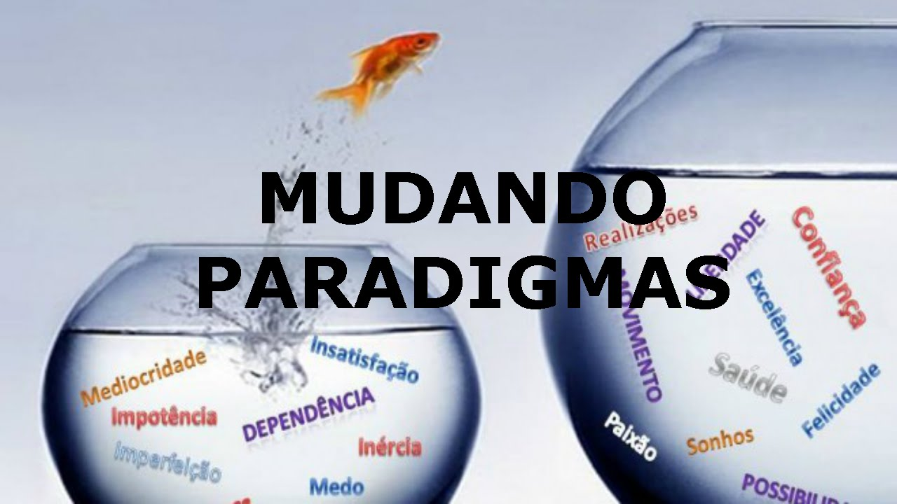
MUDANÇA NOS DOCUMENTOS?

Slide 19
“EU SEI, MAS
NÃO DEVIA“
Marina Colasanti

Slide 20
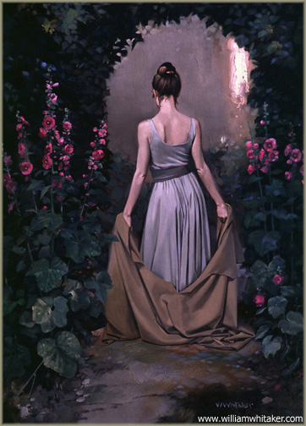
Eu sei que a gente se acostuma.
Mas não devia. A gente se acostuma a morar em apartamentos de fundos e a não ter outra vista que não as janelas ao redor.
E porque não tem vista, logo se acostuma a não olhar para fora.
E porque não olha para fora, logo se acostuma a não abrir de todo as cortinas.

Slide 21
E porque não abre as cortinas logo se acostuma a acender cedo a luz.
E à medida em que se acostuma, esquece o sol, esquece o ar, esquece a amplidão.
A comer sanduiche porque não dá para almoçar.
A sair do trabalho porque já é noite.
A cochilar no ônibus porque está cansado.
A deitar cedo e dormir pesado sem ter vivido o dia.
A tomar o café correndo porque está atrasado.

Slide 22
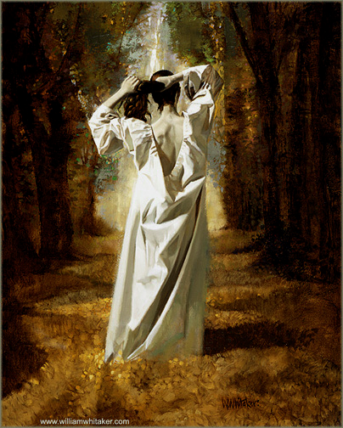
A gente se acostuma a acordar de manhã sobressaltado porque está na hora.
A ler o jornal no ônibus porque não pode perder o tempo da viagem
A gente se acostuma a pagar por tudo o que deseja e o que necessita.

Slide 23
E a lutar para ganhar o dinheiro com que pagar. E a pagar mais do que as coisas valem. E a saber que cada vez pagará mais.
E a procurar mais trabalho, para ganhar mais dinheiro, para ter com que pagar nas filas em que se cobra.
Em doses pequenas, tentando não perceber, vai afastando uma dor aqui, um ressentimento ali, uma revolta acolá.

Slide 24
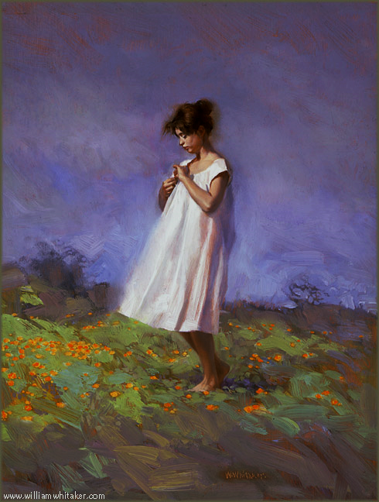
A gente se acostuma à poluição. Às salas fechadas de ar condicionado e cheiro de cigarro. À luz artificial de ligeiro tremor. Ao choque que os olhos levam na luz natural.
Às bactérias de água potável. A gente se acostuma a coisas demais, para não sofrer.
Se a praia está contaminada, a gente molha só os pés e sua no resto do corpo.

Slide 25
Se o cinema está cheio, a gente senta na primeira fila e torce um pouco o pescoço.
Se o trabalho está duro a gente se consola pensando no fim de semana.
E se no fim de semana não há muito o que fazer, a gente vai dormir cedo e ainda fica satisfeito porque tem sempre sono atrasado.
A gente se acostuma para não se ralar na aspereza, para preservar a pele.

Slide 26
Se acostuma para evitar feridas, sangramentos, para poupar o peito.
A gente se acostuma para poupar a vida.
Que aos poucos se gasta, e que gasta de tanto se acostumar, e se perde de si mesma.
Marina Colasanti

Slide 27
MUDANÇA DE PARADIGMA
Paradigma de administração – para gestão
Gestão – caracterizada pelo reconhecimento da importância da participação consciente e esclarecida das pessoas nas decisões sobre a orientação e planejamento de seu trabalho.
Dinâmica da realidade

Slide 28
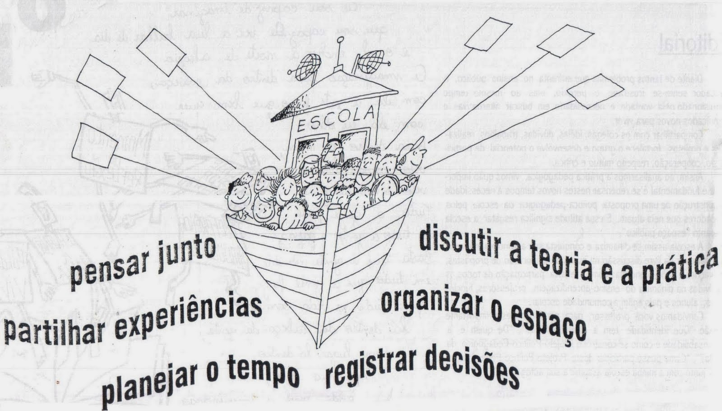
UM CAMINHO
PPP

Slide 29
Escola → projeto político-pedagógico
Como?
Não há projeto pedagógico feito por apenas uma pessoa!

Slide 30
PROJETO POLÍTICO PEDAGÓGICO
Equipe
Identidade da escola
Levantamento das concepções sobre a identidade da escola
Definições de ações, individuais ou de grupos.

Slide 31
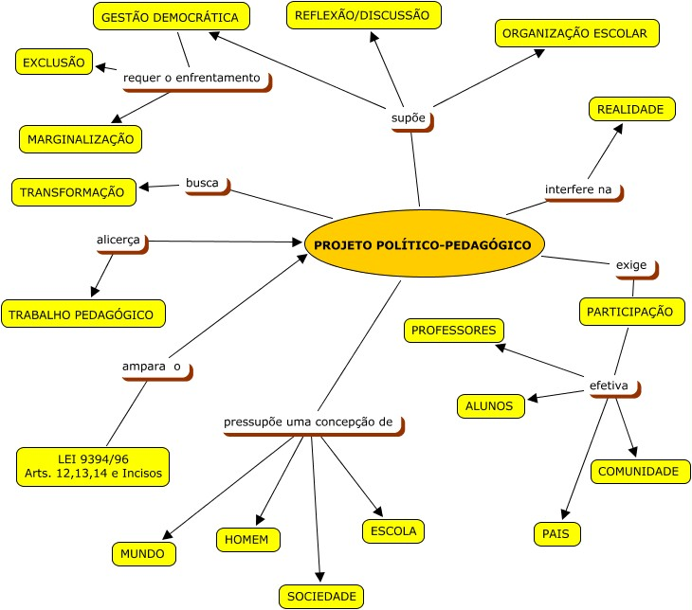

Slide 32
FONTES DAS IMAGENS
Sl. 04 – Educação – Instituto Copead http://institutocopead.com.br/site/wp-content/uploads/ 2016/09/wangschuchi.jpg
Sl. 05 – Sol Muelle – Narrase la vida - https://i2.wp.com/psicometa.es/blog/wp-content/uploads/ 2014/06/libro-cielo-sol-muelle.jpeg?zoom=1.25&w=525
Sl.08 – Dúvida – Escola para Pais - http://www.escolaparapais.blog.br/wp-content/uploads/ 2017/04/jana-5.jpg
Sl. 11 – Gestão Escolar – Escola em Movimento - https://www.escolaemmovimento.com.br/wp-content/uploads/2017/05/gestao-funcoes-diretor-escolar-3.jpeg
Sl. 15 – To Think – Clipartuse - https://clipartuse.com/clipart/1451244
Sl. 18 – Peixe pulando fora da água- https://http2.mlstatic.com/mudando-paradigmas-curso-completo-em-video-aulas-brindes-D_NQ_NP_898176-MLB26758571546_022018-O.webp
Sl. 20 - Santa Fé Garden - Impressioni Artistiche – William Whitaker - https://1.bp.blogspot.com/-c3ScCltNuVI/WOiFRffPGFI/AAAAAAAC1LM/fmEPFcCSmeUyCKzFfLAalSNluHLyt_angCLcB/s1600/Santa%2BFe%2BGarden.jpg
Sl. 22 – Florbela Espanca - http://rosasate.blogspot.com/2007/09/florbela-espanca.html
Sl. 23 – Topo – slide 20 - https://slideplayer.com.br/slide/2364186/
Sl. 24 – Fresh Air – William Whitaker - http://www.williamwhitaker.com/B_HTML_files/ 04_figures/FreshAir.htm
Sl. 31 – Mapa Conceitual PPP - https://www.orientandoquemorienta.com.br/2011/06/29/projeto-politico-pedagogico-mapa-conceitual/

